Slide 1

Муниципальное дошкольное образовательное учреждение
"Детский сад № 379 Краснооктябрьского района Волгограда"
Викторина для детей 6-7 лет
«ЗНАТОКИ
правил дорожного движения»
Воспитатели: Горюнкова Ирина Сергеевна
Стекольникова Людмила Ивановна

Slide 2
Актуальность темы.
Актуальность и просто жизненная необходимость обучения детей
ПДД несомненна. Статистика утверждает, что очень часто
причиной ДТП являются именно дети. Дошкольники ещё в должной степени не умеют
управлять своими поведением, у них ещё не выработалась способность предвидеть
возможную опасность, поэтому они безмятежно выбегают на дорогу. Во многом
безопасность пешехода зависит от соблюдения им правил поведения на улице,
поэтому необходимо обучать детей. Известно, что привычки, закреплённые в детстве,
остаются на всю жизнь,
Поэтому изучение ПДД, является одной из
главных задач на сегодняшний день.

Slide 3
Цель и задачи:
• Формирование навыков безопасного
поведения на дорогах;
• Создавать условия для сознательного
изучения детьми Правил дорожного
движения;
• Развитие у детей способности к предвидению
возможной опасности в конкретно
меняющейся ситуации и построению
адекватного безопасного поведения;
• Вырабатывать у дошкольников привычку
правильно вести себя на дорогах;
• Воспитывать в детях грамотных пешеходов.

Slide 4
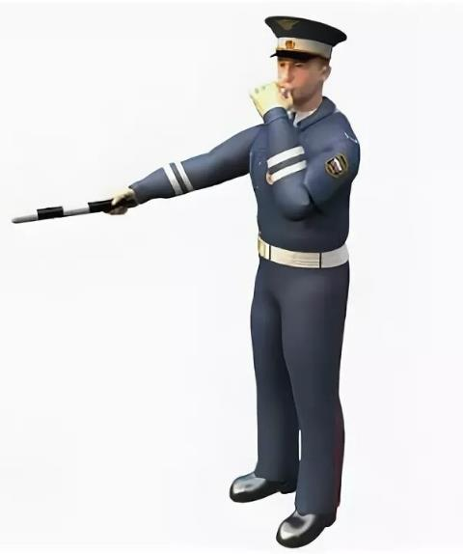
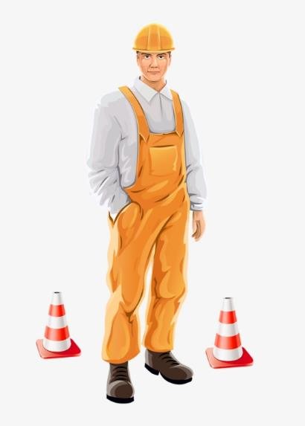
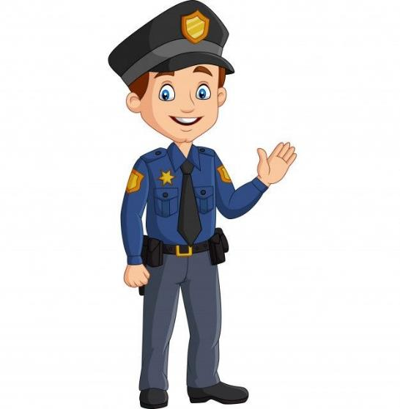
Кто регулирует движение если на дороге нет светофора
ПОЛИЦЕЙСКИЙ
ДОРОЖНЫЙ РАБОТНИК
РЕГУЛИРОВЩИК

Slide 5
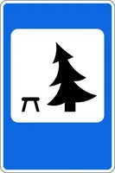

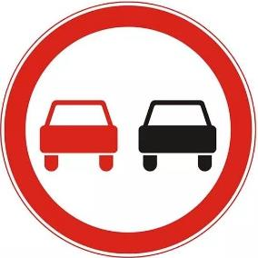



2
Найди знак - пешеходный переход
1
6
4
5
3

Slide 6
Как на проезжей части улиц и дорог обозначен пешеходный переход
ТРЕУГОЛЬНИКАМИ
КРУЖОЧКАМИ
ПОЛОСКАМИ

Slide 7
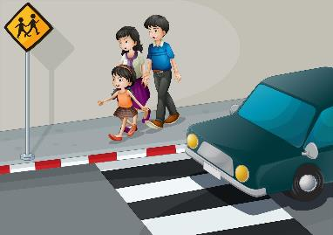
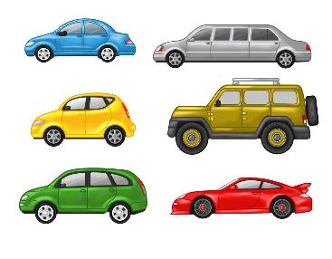
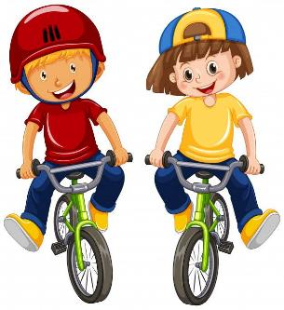
Что такое тротуар
ДОРОГА ДЛЯ АВТОМОБИЛЕЙ
ДОРОГА ДЛЯ ПЕШЕХОДОВ
ДОРОГА ДЛЯ ВЕЛОСИПЕДИСТОВ

Slide 8
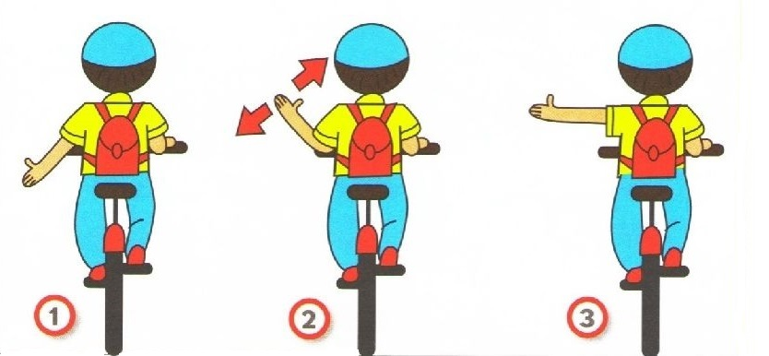
Какой из велосипедистов правильно подал сигнал о повороте налево

Slide 9
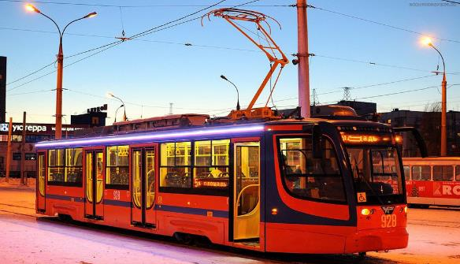
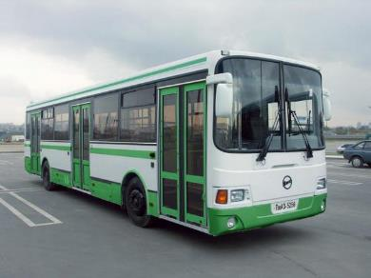
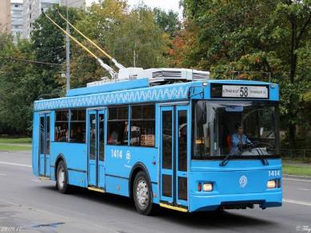
С какой стороны необходимо обходить автобусы, троллейбусы и трамваи
СПЕРЕДИ
СЗАДИ
БЕЗ РАЗНИЦЫ

Slide 10
Спасибо за внимание

